Slide 1
第5章内容回顾
while 循环用于在给定条件为真的情况下重复执行一组操作，while循环先判断后执行
do-while循环先执行后判断，因此循环将至少执行一次
for 语句中有三个表达式：表达式1通常用来给循环变量赋初值；表达式2通常是循环条件；表达式3用来更新循环变量的值
for 语句中的各个表达式都可以省略，但要注意分号分隔符不能省略
break 语句用在循环中时，可以直接终止循环，将控制转向循环后面的语句
continue 语句的作用是跳过循环体中剩余的语句而执行下一次循环

Slide 2
第6章
数组

Slide 3
预习检查
如果int a[0]的地址是0x004的话，a[1]的地址是？
int a[1024],那么a[1024]可以用吗？
二维数组int a[3][3],那么a[0][0]的地址是0x004，a[2][0]的地址是？a[0][2]的呢？
Notes:
1、&a[1] = 0x008
2、不可以用
3、 0x01c 0x00c

Slide 4
本章目标
理解为什么要使用数组
理解 C 语言中数组
熟练掌握一维数组的使用
掌握二维数组的使用
熟悉用数组实现常用的算法

Slide 5
本章结构
数组的必要性
C语言中的数组
数组的分类
数组
一维数组
二维数组
数组实现的常用算法

Slide 6












6-1 为什么要使用数组
唉，有这么多不同主题的书。在哪里才能找到有关中国音乐的书呢？

Slide 7




6-1 为什么要使用数组
文学类
中国音乐类
计算机类
西方音乐类

Slide 8
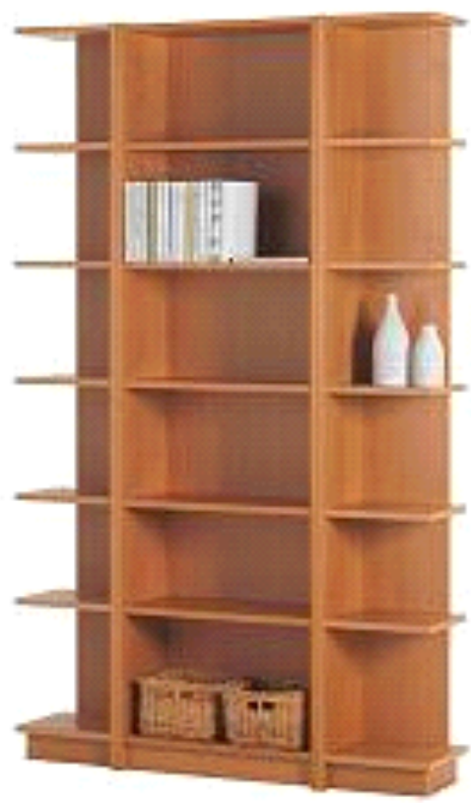
6-1 为什么要使用数组
内存
数组
120
65
数组的元素
容器中保
存的物品
98
4
日常生活中的容器
程序中的数组
Notes:
1、方便查找
2、处理数据方便（比如读取1000个学员的成绩）

Slide 9
6-2 数组
数组是可以在内存中连续存储多个元素的结构
数组中的所有元素必须属于相同的数据类型
Rate
1.5
3.2
0.09
45.3987
3
2
1
0
数组元素
下标
下标标明了元素在数组中的位置
数组名
Rate[ 4 ]
数组大小
Notes:
数组名、数组大小、数组下标、数组元素

Slide 10
6-2 数组
1.在计算机内存中，同一数组的所有元素按下标顺序依次存放在相邻的存储单元中，因此数组占据的内存空间大小可由数组长度和数组类型计算出来
2.数组名是数组的唯一标识符
3.数组元素用数组名和元素下标表示

Slide 11
6-3 一维数之组声明
datatype arrayName[size];
类型说明符
int、char、float …
数组名
常量表达式：
数组大小
int num[50];
char list_of_initials[20];
double pressure_level[6];
# define LIMIT 20
. . .
int emp_codes[LIMIT];

Slide 12
6-3 一维数组之初始化
内存
其他的初始化情况：
int arr[10] = {10,9,8,7,6,5,4,3,2,1,0}; //错误！越界了
int arr[10] = {9,8,7,5}; //正确，后面的6个元素初始化0
int arr[] = {9,8,7}; //正确：元素个数为 3
int arr[]={}; //错误，到底是几个元素？
1299
emp_code[0]
int emp_code[5] = {1299,1499,1699,1899,2099};
1499
emp_code[1]
1699
emp_code[2]
1899
emp_code[3]
2099
emp_code[4]
emp_code
Notes:
初始化未完全的默认为0
初始化方式：
1、声明时直接初始化。
2、在程序执行中，动态对数组初始化，循环配合scanf()函数逐个赋值。

Slide 13
6-3 一维数组之引用
一维数组的引用：
数组元素的表示方法是：
数组名称[下标]
“下标”是一个整数，代表元素的位置。
C语言的数组元素的下标是从0开始的，a[0]是数组a的第1个元素，a[1]是第2个元素，……，a[i-1]是第i个元素。
还可这样表示数组中的元素：*（a+i）

Slide 14
6-3 一维数组之赋值
内存
12.34
price[0]
float price[4];
printf(“Enter prices of 4 books\n”);
for (i = 0;i <= 3; i++)
{
scanf(“%f”,&price[i]);
}
1002.10
price[1]
17.5
price[2]
11.12
price[3]
price

Slide 15
内存
6-3 一维数组示例
i
Item_rate
0
35.50
6
# include <stdio.h>
int main()
{
int i;
float item_rate[5],total=0;
printf("\n 请输入商品价格：");
for(i=0;i<5;i++)
{
scanf("%f",&item_rate[i]);
total=total+item_rate[i];
}
printf(“\n 所有商品的合计费用：%f\n "，total);
}
45.8
total
23
40.7
0
35.50
225.0
80
循环执行 5 次
请输入商品价格：35.50 45.8 23 40.7 80
所有商品的合计费用：225.000000

Slide 16
6-2-1 数组类型
一维数组
多维数组
示例：学员单门课程的成绩
2-D, 3-D, 4-D
89 | 90 | 77 | …
示例：学员两门课程的成绩
0
1
2
学号
0
73 | 90 | 33
科目
1
45 | 80 | 87

Slide 17
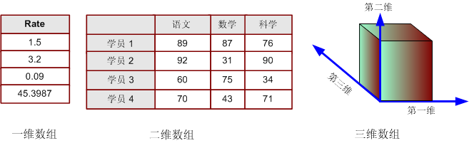
6-2 数组类型

Slide 18
6-4 二维数组
内存
datatype arrayName[rowsize][colsize];
num[0][0]
num[0][0]
num[0][1]
num[0][1]
num[1][0]
num[1][1]
int num[4][2];
num[1][0]
num[2][0]
num[2][1]
num[1][1]
8*sizeof(int)
字节
num[3][0]
num[3][1]
4 X 2 = 8
num[2][0]
num
num[2][1]
为了便于理解，二维数组一般理解为几行几列的矩阵
num[3][0]
num[3][1]
num

Slide 19
6-4 二维数组
二维数组的存储结构：
C语言中，二维数组是按行存储的

Slide 20
6-4 二维数组的声明
类型说明 数组名称[][列数]
    例：int a[][3];
Notes:
必须制定列数

Slide 21
6-4 二维数组的定义
类型说明 数组名称[行数][列数]
  例: float a[3][4];
  行数、列数都是整型常量或常量表达式
    对于有m行n列的二维数组a，其行下标的取值范围是0~m-1，列下标的取值范围是0~n-1

Slide 22
6-4 二维数组的初始化
二维数组的初始化：
1、按元素存储顺序赋初值
int a[2][3]={1, 2, 3, 4, 5, 6};
int a[2][3]={1, 2, 3};
2、按行赋初值
int a[2][3]={{1, 2, 3}, {4, 5, 6}};
int a[2][3]={{1}, {5, 6}};
3、省略了的行数说明
int a[][4]={{1, 2, 3, 4}, {5, 6, 7, 8}};
int b[][3]={1, 2, 3, 4, 5, 6, 7, 8, 9};
int c[][3]={{1, 2}, {3}};

Slide 23
6-4 二维数组的初始化
int books[4][2] = {{11, 1294},{22,450}, {33,4000}, {44,79}};
int arr[ ][3] = { {1,2,3}, {4,5,6} };
int arr[2][ ] = { {1,2,3}, {4,5,6} };
错误

Slide 24
6-4 二维数组的引用
数组元素的表示方法是：
数组名称[行][列]
对于m行n列的二维数组，a[0][0] 是数组的第一个元
素，a[m-1][n-1] 是最后一个元素
a表示第0行首地址，a+i表示第i行首地址
*(a+i)，a[i]，&a[i][0]表示第i行第0个元素地址
*(a+i)+j，a[i]+j，&a[i][j]表示第i行第j个元素地址
*(*(a+i)+j) ，*(a[i]+j)，a[i][j]表示第i行第j个元素
演示
演示

Slide 25
6-4 二维数组
如何理解二维数组？
比如有int a[2][2]
My_type | My_type
int | int
int | int
先有my_type a[2]
my_type类型其实就是
int data[2]

Slide 26
6-4 二维数组
i | j | num[i][j]
0 | 0 | 100
0 | 1 | 200
1 | 0 | 300
1 | 1 | 400
2 | 0 | 500
2 | 1 | 600
3 | 0 | 700
3 | 1 | 800
int i, j, num[4][2];
for (i = 0; i <= 3; i++)
{
for (j = 0; j <=1 ; j++)
{
scanf("%d",&num[i][j]);
}
}
第一列
第二列
第一行
(0,0)
100
(0,1)
200
列下标
行下标
(1,0)
300
(1,1)
400
第二行
num[0] [0]
(2,0)
500
(2,1)
600
第三行
(3,0)
700
(3,1)
800
第四行

Slide 27
6-4 二维数组示例
int i,j,student[3][2];
for(i = 0;i < 3;i++)
{
printf("\n 输入学号 %d 两个学期的成绩：",i+1);
for(j = 0;j < 2;j++)
scanf("%d",&student[i][j]);
}
printf("\n 学员的学号及其两个学期的成绩为：\n ");
printf("\n \t学号\t第一学期\t第二学期");
for(i = 0;i < 3;i++)
{
printf("\n\t");
printf("%d\t",i+1);
for(j = 0;j < 2;j++)
printf("%d\t\t",student[i][j]);
printf("\n ");
}
内层循环执行 6 次，读入6个值
输入学号 1 两个学期的成绩：65 56
输入学号 2 两个学期的成绩：78 80
输入学号 3 两个学期的成绩：89 66
学员的学号及其两个学期的成绩为：
学号 第一学期 第二学期
1 65 56
2 78 80
3 89 66
Press any key to continue
 | i=0 | i=1 | i=2
j=0 | 65 | 78 | 89
j=1 | 56 | 80 | 66
输出数组元素的值

Slide 28
6-5 数组应用1
int main()
{
int num[5],max,min,i;
printf("请输入5个数:\n");
for(i=0;i<5;i++)
scanf("%d",&num[i]);
max=num[0];
min=num[0];
for(i=1;i<5;i++)
{
if (max<num[i])
max=num[i];
if (min>num[i])
min=num[i];
}
printf("\n最大值为：%d",max);
printf("\n最小值为：%d\n",min);
}
问题描述：
求一组数中的最大值和最小值 。
读入5个值保存在数组中
求最大值和最小值
演示学生用书示例3

Slide 29
6-5 数组应用2
#define N 10
……
for(i=0;i<N;i++)
scanf("%d",&num[i]);
printf("\n 请输入要查找的数：");
scanf("%d",&search);
for (i=0;i<N;i++)
{
if (num[i]==search)
break;
}
if(i<N)
printf("\n 在数组的第 %d 个位置找到了数字 %d !\n",i+1,search);
else
printf("\n 没有找到!\n");
……
问题描述：
输入10个数，保存在一个数组中，在数组中查找某个数，给出是否找到的信息。如果找到了，要求输出该数在数组中所处的位置；如果找不到，输出“没有找到！”。
读入10个值保存在数组中
在数组中查找，一旦找到，通过break语句跳出循环
演示学生用书示例4

Slide 30
6.5 数组应用3
#define N 5
……
int grade[N],temp;
for(i=0;i<N;i++)
scanf("%d",&grade[i]);
for(i=0;i<N;i++)
{
for(j=0;j<N-i-1; j++)
{
if(grade[j] < grade[j+1])
{
temp = grade[j+1];
grade[j+1] = grade[j];
grade[j] = temp;
}
}
}
……
问题描述：
编写C程序实现冒泡排序算法，按照降序排列一组数。
读入5个值保存在数组中
9
23
23
9
90
16
23
90
9
16
16
90
25
25
16
25
90
演示学生用书示例5

Slide 31
6-5 数组应用4
#define N 5
……
int num[N+1]={23,45,60,67,88},in;
printf("\n 请输入一个要插入的数：");
scanf("%d",&in);
for(i=0;i<N;i++)
{
if(num[i]>in)
break;
}
for(j=N;j>i;j--)
num[j]=num[j-1];
num[i]=in;
printf("\n 插入后的数组元素：\n");
for(i=0;i<N+1;i++)
printf("%d ",num[i]);
printf("\n");
……
问题描述：
如果一个数组中保存的元素是有序的（由大到小），向这个数组中插入一个数，使得插入后的数组元素依然保持有序。
查找第一个大于要插入数的位置
为要插入的数留出位置
将要插入的数保存到该位置
演示学生用书示例6

Slide 32
阶段总结
数组是可以在内存中连续存储多个元素的结构数组中的所有元素必须属于相同的数据类型
数组必须先声明，然后才能使用。声明一个数组只是为该数组留出内存空间，并不会为其赋任何值
数组的元素通过数组下标访问
一维数组可用一个循环动态初始化，而二维数组可用嵌套循环动态初始化
二维数组可以看作是由一维数组的嵌套而构成的
数组的下标都是从0开始，所以下标最大只到size-1

